Slide 1

ADHS-Therapie in der Transition
QZ Neurologie/Psychiatrie
Dorsten-Marl-Gladbeck 18.09.18
Referent: Dr.med. Ralph Meyers
Sozialpsychiatrisches Centrum
Dorsten
www.meyers-dorsten.com
C-APROM/DE/LDX/0081

Slide 2
Interessenkonflikte
Studien und Vorträge im Auftrag der Firmen Shire, Lilly, Medice, Novartis, Servier, Janssen-Cilag
Beratender Arzt für die Firmen OPATUS
+++
Beratender Arzt für die KVWL (PharmPro)
Mitglied der Ethikkommission der ÄKWL und der Universität Münster

Slide 3

Gelingende Transition zum Erwachsenenalter
Die Übergangsphase chronisch erkrankter Jugendlicher zum Erwachsenenalter ist in der Routineversorgung häufig abrupt und weniger gezielt gestaltet.
Junge Menschen mit neuropsychiatrischen Erkrankungen und Entwicklungsauffälligkeiten sind besonders stark von einer Lücke in der Versorgungskette betroffen.

Slide 4
Gelingende Transition zum Erwachsenenalter
Die betrifft besonders junge Menschen mit neuropsychiatrischen Erkrankungen und Entwicklungsauffälligkeiten zu sein, wie ADHS, Autismusspektrumsstörungen, Tourette-Syndrom und Lernstörungen sowie Intelligenzminderungen.

Slide 5
Gelingende Transition zum Erwachsenenalter
Etwa die Hälfte der psychiatrischen Erkrankungen bei 25-Jährigen beginnen vor dem Alter von 15 Jahren [7]. Suchterkrankungen, psychotische Störungen, selbstverletzendes Verhalten und Suizidalität zeigen einen Altersgipfel in der Adoleszenz und beginnen häufig in dieser Lebensphase [8]. Etwa 75 % der chronischen Depressionen beginnen vor dem 21. Lebensjahr [9, 10].

Slide 6



Wichtige Übergangssituationen bei Kindern und Jugendlichen mit ADHS
Einschulung
Verstärkte Leistungs-anforderungen
Neue Schulform
Pubertät
Schulabschluss
Berufs-orientierung
Berufs-ausbildung, Arbeitsalltag
5 6 7 8 9 10 11 12 13 14 15 16 17 18 19 20
Selbständiger Schulweg, Freunde treffen ohne
Begleitung durch eigene Eltern, Sport im Verein am Nachmittag
Mehr Fächer und Lehrer,
Nachmittagsschule, Selbstorganisation,
Freunde treffen ohne Beaufsichtigung,
Sport bis in die Abendstunden,
Teilnahme am Straßenverkehr
Achtstündige
Arbeitstage
Eigene
Familie
Tagesablauf
(Prä)Pubertät: Identitätsfindung,
Wunsch nach Abnabelung von den Eltern,
wachsende Bedeutung der Peer Group,
Liebe und Sexualität
Eltern =
wichtigste Bezugspersonen
Entwicklung
Shire 2017

Slide 7
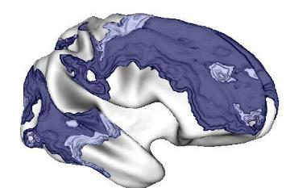
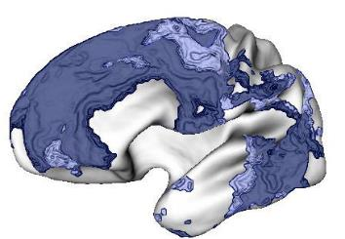

Verzögerte Hirnreifung bei ADHS
- Zielparameter: Erreichen der maximalen kortikalen Stärke
Ns: ADHS = 223; Kontrolle = 223
Über 2 Jahre Verzögerung
0 bis 2 Jahre Verzögerung
Shaw, P. et al. (2007). Proceedings of the National Academy of Sciences, 104, 19649–19654.

Slide 8
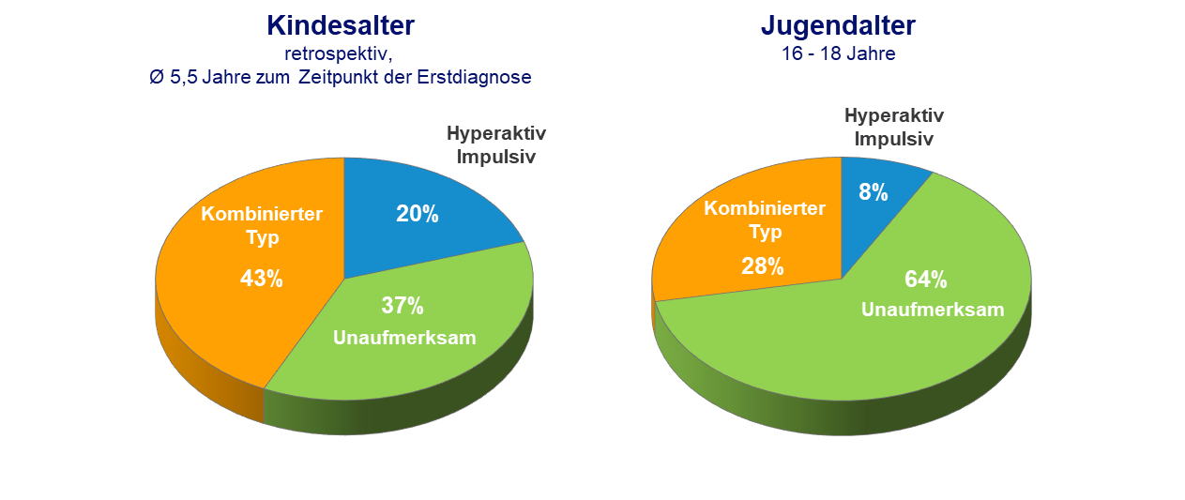
Veränderung des ADHS-Erscheinungsbildes vom Kindesalter zum Jugendalter¹
Die Prävalenz des unaufmerksamen Subtyps (nach DSM-IV) steigt deutlich an, die Subtypen hyperaktiv-impulsiv und kombiniert nehmen ab¹
1. Modifiziert nach Hurtig T et al. J Am Acad Child Adolesc Psychiatry 2007; 46(12) 1605 - 1613
Notes:
This slide shows findings based on data derived from 457 adolescents (age 16-18 years) from the Northern Finland Birth Cohort 1986 who participated in an epidemiological survey for ADHD.¹
A higher prevalence of ADHD was reported in children than in adolescents and the relative proportions of each ADHD clinical subtype changed over time.¹
Prevalence of the inattentive subtype increased markedly from childhood to adolescence, whereas hyperactive-impulsive and combined subtypes declined.¹
The authors noted that ADHD clinical subtype differences reflect symptom severity differences in childhood that are negligible by adolescence.¹
Reference
Hurtig T, Ebeling H, Taanila A, Miettunen J, Smalley SL, McGough JJ, Loo SK, Jarvelin MR, Moilanen IK. ADHD symptoms and subtypes: relationship between childhood and adolescent symptoms. J Am Acad Child Adolesc Psychiatry 2007; 46: 1605-1613.

Slide 9
Mögliche soziale Auswirkungen der ADHS vom
Kindes- zum Erwachsenenalter
Grundschulalter
Jugendalter
Erwachsenenalter
Schulschwächen
Klassenkasper
Aufsässigkeit
Aggressivität
Soziale Ausgrenzung
Drogenkonsum
Jugendkriminalität
Unfallrisiko
Dissozialität
Emotionale Labilität
Aggressivität
Niedriger beruflicher
Status / Beschäftigung
Organisationsdefizit
Risikobereitschaft
Polizeikonflikte
Delinquenz
400% höheres Unfallrisiko¹⁾
35%
ohne Schulabschluss²⁾
85% höheres
Drogenrisiko³⁾
1) Grützmacher. H. Unfallgefährdung bei ADHS. Dt. Ärzteblatt 2001; 98. A 2195-2197 (Heft 34-35) 2) Barkley RA. Major life activity and health outcomes with ADHD, J Clin Psychiatry 2002; 63 (suppl 12): 10-15 3) Biedermann J. Pharmocotherapy of ADHD reduces risk for substance use disorder; Pediatrics Vol. 104 No 2 August 1999, S. 1-5
Notes:
Ergänzende Informationen zu alternativen Studien:
Schulabschluss:
- das Barkley-Paper von 2006 zeigt mit 32% ohne Schulabschluss ungefähr die gleichen Ergebnisse wie das ältere. Es zeigt außerdem noch einen interessanten Aspekt bzgl. des sexuellen Verhaltens → vermehrt sexuell übertragbare Krankheiten, v. a. aber 38% vs. 4% frühe Elternschaft in der untersuchten Population.
Drogenmissbrauch:
- Zu Drogenmissbrauch führt ein Paper von Nigg 2 Meta-Analysen von Lee et al. und Charach et al. (jeweils aus 2011) an, die zu ähnlichen Steigerungen (grob: Verdoppelung) kommen.
Unfallrisiko:
- Etwas aktuellere Studie von Lange et al. 2014 kommt auf eine Steigerung von 60% bzw. 89% in zwei Untersuchungsgruppen.

Slide 10

Veränderungen im Jugendalter (bei ADHS)
Symptomatik
Komorbiditäten
Soziales Umfeld
Peers
Längere Tage
  z. B.
  Störungen des Sozialverhaltens
  Substanzmissbrauch
  Dauer-Konfliktthema Bildschirmmedien
  Depressive Störungen
  Angststörungen
Selbstbeobachtung /
Selbstwahrnehmung
Zukunfts-perspektiven
Ausbildung / Beruf
Persönlichkeit und Rolle
Selbständigkeit
Behandlungssetting: Fokus stärker auf Patient als auf Familie

Slide 11
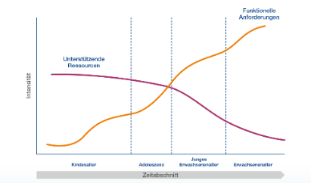
Steigende Anforderungen im Jugend- und Erwachsenenalter
Identitätsfindung / Persönlichkeitsentwicklung / Definition der eigenen Rolle
Wachsende Bedeutung von Sexualität und Liebe
Höhere Erwartungen an Selbstorganisation und Eigenverantwortung
Eigenständiges Bestehen in erweiterten sozialen Bezügen
Zukunftsplanung / Schulabschluss / Berufsausbildung
Loslösung vom Elternhaus
Berufsfindung
Wohnortwechsel
Partnerschaft / Familiengründung
...

Slide 12

Übergang mit Qualitätsverlust der Betreuung
Mehrere Untersuchungen aus verschiedenen Ländern konnten aufzeigen, dass bei chronischen Erkrankungen von Jugendlichen der Übergang in die Erwachsenenversorgung mit einem Qualitätsverlust der Betreuung verbunden ist [1, 3, 11]. Besonders neuropsychiatrische Störungsbilder (Neurodevelopmental Disorders nach DSM-5) scheinen davon betroffen
zu sein [1, 12, 13, 14]. Die Hirnreifung reicht bis in das frühe Erwachsenenalter hinein und ist mit etwa 25 Jahren abgeschlossen.
Tab. 2: Spezifische Probleme des Übergangs [17, 18]
— Fehlendes Verständnis für einen Transfer — Transfer ohne Transition — Transitionszeitpunkt — Fehlende Abstimmung der Therapiekonzepte — Fehlende Bereitschaft zum „Abgeben“ und „Aufnehmen“ — Fehlende Versorgungsstruktur in der Erwachsenenmedizin — Ökonomischer Aspekt

Slide 13

Frage:
Welches sind Ihre wichtigsten Therapieziele bei Jugendlichen ab 17 Jahren?
Verringerung der Kernsymptomatik
Verbesserung der Impulskontrolle
Verbesserung der Konzentrationsspanne
Altersadäquate psychosoziale Entwicklung und Integration
Verbesserung der Eltern-Kind- & Schüler-Lehrer-Beziehung
Verbesserung der Schulsituation
Stabiles Selbstwertgefühl
Begabungsentsprechende Schul- und Berufsausbildung
Integration bei Hobby und im Freundeskreis über die Schule hinaus
Verbesserung der Fähigkeit für Liebe und Partnerschaft

Slide 14
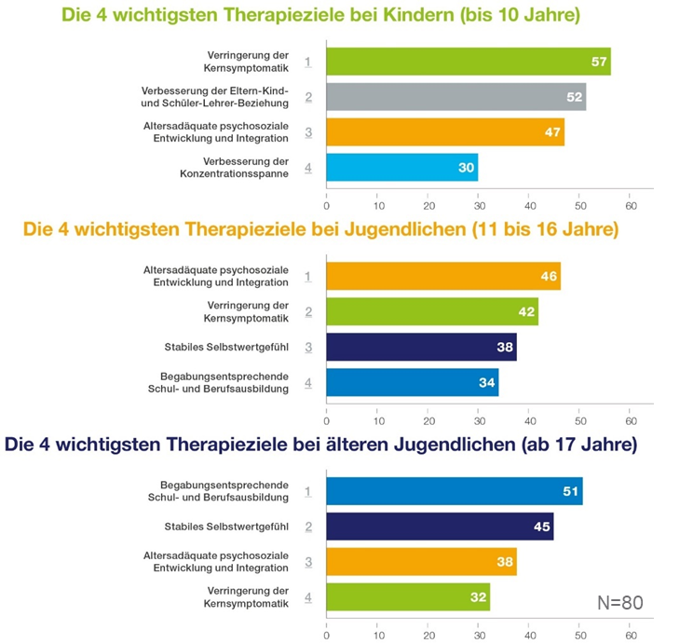
Verschiebung der Therapieziele
„Initiative Therapieerfolg bei ADHS“, Shire 2017; Ergebnisse einer Umfrage unter 80 Pädiatern und Kinder-/ Jugendpsychiatern in Deutschland 2017.

Slide 15
Multimodale Behandlung bei ADHS
Eltern-training
Coaching
Pharmako-therapie
Unter Berücksichtigung von Lebensalter, Kontext, Persönlichkeitsfaktoren
Verhaltens-
therapeut.
Inter-ventionen
Sozial-psychiatr. Inter-ventionen
Psycho-
edukation
  Muss auf jeden Fall erfolgen
  Nach individuellem Bedarf
DGKJP et al (Hg.). Leitlinie Hyperkinetische Störungen (F90), 2007 (aktuell in Überarbeitung);
Leitlinie ADHS bei Kindern und Jugendlichen der AG ADHS, 2007/2014
Notes:
Sozialpsychiatrische Interventionen können umfassen: Ergotherapie, Psychomotorik, soziales Kompetenztraining, Heilpädagogik, Familienhilfe

Slide 16
Was sollte die Medikation leisten?
WIRKUNG
AKZEPTANZ
ADHÄRENZ
Sehr gute Symptomreduzierung
Keine bzw. akzeptable Nebenwirkungen
Wirkung wird positiv wahrgenommen
Passt ins Selbstbild
Keine Befürchtungen bzgl. Abhängigkeit und Nebenwirkungen, auch langfristig
Keine negative Veränderung der Persönlichkeit
Keine Stigmatisierung durch die Einnahme
Adhärenz-fördernde Eigenschaften, z. B.
    Abdeckung des gesamten Tages mit Einmalgabe
    Flexible Einnahme-möglichkeiten

Slide 17
Woran scheitert die Adhärenz?
Abbruch der Medikation am häufigsten aufgrund von
Nebenwirkungen
unzureichendem Ansprechen bzw. Unwirksamkeit
Weitere Gründe:
Probleme mit der Einnahme / Dosierung
Stigmatisierung
Einstellung des Patienten
Gajria K et al., Neuropsychiatric Disease and Treatment 2014; 10: 1543–1569

Slide 18
Medikamentöse Behandlung bei Jugendlichen
Die Einbettung in ein „multimodales Setting“ wird schwieriger
Schrittweise und genaue Dosis-Titrierung bleiben wichtig
    Anpassungen im Zeitverlauf insgesamt
    Anpassungen im Tagesverlauf
    Ggf. Umstellung der Medikation
Der Umgang mit Nebenwirkungen wird altersspezifisch komplexer
Die Adhärenz wird „bunter“, tendenziell schlechter
Kontinuierliches „Adherence Management“ wird dadurch um so wichtiger:
    Beziehung Arzt / Jugendlicher
    Kontinuierliche Psychoedukation
    Aufgreifen altersspezifischer Anliegen
    Differenziertes Eingehen auf unerwünschte Wirkungen

Slide 19
Typische Äußerungen von Jugendlichen
nicht mehr so locker
emotional eingeengt
fremdgesteuert
weniger kontaktfreudig
langweilig
Persönlichkeit verändert

Slide 20
Medikamentöse Behandlungsoptionen der ADHS bei Kindern und Jugendlichen sowie Erwachsenen
 | Wirkansatz | Zulassung für Kinder ab 6 J. | Zulassung für Erwachsene
Methylphenidat | DA- und NA-Wiederaufnahmehemmung¹ | Ja | Ja
Dexamfetamin | DA- und NA-Wiederaufnahmehemmung, verstärkte Neurotransmitter-Freisetzung¹ | Ja | Nein
Lisdexamfetamin |  | Ja | ^{Ja}
Atomoxetin | NA-Wiederaufnahmehemmung³ | Ja | Ja
Guanfacin | Alpha_{2A}-adrenerger Rezeptoragonist⁴ | Ja | Nein
Imipramin trizyklisches Antidepressivum SER Ja Ja
        DA = Dopamin, NA = Noradrenalin SER = Serotonin
        *Weiterverordnung nach dem 18. LJ bei Einhaltung der Vorgaben der Fachinformation möglich
1. Han DD et al. BMC Pharmacol 2006; 6: 6; 2. Fachinformation Elvanse®, Dezember 2017;
3. Fachinformation Strattera®, Juni 2015; 4. Fachinformation Intuniv®, Juni 2017

Slide 21

Tab. 3: 18- bis 21-jährige Barmer-GEK-Versicherten mit ADHS (Auswertung von 623 Fragebögen [14])
64 % mindestens stark durch ADHS belastet 80 % mindestens stark in Schule /Ausbildung belastet 38 % erlebten sich häufig aggressiv, 33 % traurig- antriebslos, 15 % ängstlich, 26 % mit Schlafstörungen 86 % sahen Behandlung als notwendig im Erwachsenenbereich Nur zirka 50 % erhielten nach dem 18. Lebensjahr Stimulanzien oder Atomoxetin, meist durch Vorbehandler Nur zirka 40 % erhielten ein Beratungsgespräch über die Fortführung der Behandlung Bei zirka 36 % waren die Eltern einbezogen 80 % fanden es schwer, einen Termin zu finden

Slide 22
Empfehlungen für die Praxis
Dokumentieren Sie den indikationsgerechten Einsatz!
Alle Diagnosen gemäß ICD-10 kodieren, einschließlich komorbider Erkrankungen; quartalsweise Aktualisierungen
Die klinisch unzureichende Wirksamkeit der Vormedikation MPH beschreiben, z. B. Restsymptomatik, Rebound, zu kurze Wirkdauer, Nebenwirkungen, Adhärenzprobleme
Knappe formalisierte Begründung der Umstellung als Ergänzung zu den Informationen in der Patientenakte.
Bei Weiterverordnung nach dem 18. Lj. die Einhaltung der in den Abschnitten 4.2 und 4.4 genannten Vorgaben ebenfalls schlüssig in der Patientenakte dokumentieren
1
2
3
4

Slide 23
FAZIT
Adoleszenz mit ADHS: höhere Anforderungen, weniger Ressourcen
Persönlichkeitsentwicklung, Selbstwahrnehmung und
die Peers werden wichtige Faktoren für die Therapie.
Anforderungen an die medikamentöse Therapie ändern sich:
    z. B. längere Wirkdauer, andere Wirkweise erforderlich und gewünscht
    ggf. Dosisanpassung oder Umstellung nötig
Optimierung der Pharmakotherapie unterstützt die Adhärenz
Lisdexamfetamin kann bei Bedarf und unter Beachtung der Vorgaben in der Fachinformation auch in der Transition und im Erwachsenenalter im Rahmen seiner Zulassung weiterverordnet werden (kein Off-label-Einsatz)
Dokumentieren Sie den zulassungskonformen Einsatz!

Slide 24
Back-up

Slide 25
Komorbiditäten bei erwachsenen Patienten mit ADHS
Psychiatrische Störungen | Somatische Störungen
Affektive Störungen (61,8% vs. 14,3%) Persönlichkeitsstörungen (33,2% vs. 0,6%) Anpassungsstörungen (18,9% vs. 3,0%) Schlafstörungen (11,3% vs. 2,3%) Substanzmissbrauch (7,8% vs. 1,9%) | Erkrankungen des Bewegungsapparates (48,4% vs. 21,6%) Gastrointestinale Störungen (41,1% vs. 21,6%) Stoffwechselstörungen (36,5% vs. 19,0%) Erkrankungen der oberen Luftwege (33,7% vs. 15,2%)
Schlander M, Schwarz O, Trott GE, Viapiano M, Bonauer N (2006)

Slide 26
Wirtschaftlichkeit
Wirtschaftlichkeitsgebot: „Die Leistungen müssen ausreichend, zweckmäßig und wirtschaftlich sein; sie dürfen das Maß des Notwendigen nicht überschreiten.“¹
Eine Verordnung ist wirtschaftlich, wenn
es für die Indikation keine anderen, gleichwertigen Therapien gibt ODER
die Therapiealternativen kontraindiziert sind (z. B. Nebenwirkungen) bzw. nicht wirken oder nicht toleriert werden
und dies ordnungsgemäß dokumentiert wurde.
1. SGB V §12

Slide 27
Literatur:
1. Crowley R, Wolfe I, Lock K, McKee M. Impro- ving the transition between paediatric and adult health care: a systematic review. Arch Dis Child 2011: doi:10.1136/adc.2010.202473. 1-7. 2. Fegert JM, Hauth I, Banaschewski T, Frey- berger HJ. Übergang zwischen Jugend- und Erwachsenenalter: Herausforderungen für die Transitionspsychiatrie. Eckpunktepapier von DGKJP und DGPPN. 2016: http://www. dgkjp-kongress.de/.leadmin/DG-KJP_2017/2016_06_23_eckpunkte_transiti-onspsychiatrie_der_adoleszenz_und_des_ jungen_erwachsenalters_.nal.pdf 3. Singh SP. Transition of care from child to adult mental health services – the great di- vide. Curr Opin Psychiatry 2009; 22:386– 390. 4. Egger HL, Angold A. Common emotional and behavioral disorders in preschool child- ren: presentation, nosology, and epidemio- logy. Journal of Child Psychology and Psy- chiatry 2006; 47(3/4), 331-337 5. Barbaresi WJ, Colligan RC, Weaver AL, et al. Mortality, ADHD, and Psychosocial Adversi- ty in Adults with Childhood ADHD: A Pros- pective Study. Pediatrics 2013; 131 (4): 637- 644. 6. Kessler RC, Adler I, Barkley R, et al. The pre- valence and correlates of adult ADHD in the United States: results from the National Co- morbidity Survey Replication. Am J Psychia- try, 2006: 163(4):716-723. 7. Kim-Cohen J, Caspi A, Mo¤tt TE et al. Juve- nile Diagnosis in Adults With Mental Disor- der: Developmental Follow-Back of a Pros- pective-Longitudinal Cohort. Arch Gen Psy- chiatry. 2003; 60(7):709-717. 8. Kaess M, Herpertz SC. Selbstverletzendes und suizidales Verhalten. In: Lehmkuhl G, Resch F, Herpertz SC (Hrsg.) Psychotherapie im jungen Erwachsenenalter. Kohlhammer, Stuttgart. 2015. 9. Brakemeier EL, Normann C. Praxisbuch CBASP – Behandlung chronischer Depressi- onen. Beltz-Verlag. 2012, S. 23-24. 10. Costello DM, Swendsen J, Rose JS, Dierker LC. Risk and Protective Factors Associated with Trajectories of Depressed Mood from Adolescence to Early Adulthood. J Consult Clin Psychol. 2008; 76 (2): 173–183. 11. Young S, Murphy CM, Coghill D. Avoiding the ´twilight zone´: Recommendations for the transition of services from adolescence to adulthood for young people with ADHD. BMC Psychiatry 2011; 11:174-182. 12. Marcer H, Finlay F, Baverstock A. ADHD and transition to adult services – the experience of community paediatricians. Child: care, health and development. 2008; 34 (5): 564– 566. 13. Turgay A, Goddman DW, Asherson P, et al. Lifespan Persistence of ADHD: The Life Transition Model and Its Application. J Clin Psychiatry 2012; e1-e10. 14. Schubert I, Buitkamp M, Lehmkuhl G. Ver- sorgung bei ADHS im Übergang zum Er- wachsenenalter aus Sicht der Betro©enen. In: Böcken J, Fürchtenicht A (eds). Gesund- heitsmonitor. Gütersloh: Verlag Bertels- mann Stiftung 2013: 88-121. 15. Teuchert-Noodt G, Lehmann K. Entwick- lungsneuroanatomie. In: Herpertz-Dahl-mann B et al. (Hrsg.) Entwicklungspsychiat- rie. Schattauer-Verlag Stuttgart New York. 2007, 22-40. 16. Remschmidt H, Mattejat F. Therapieevalua- tion von psychischen Störungen bei Kin- dern und Jugendlichen. Dtsch Arztebl 2003; 100: A 1066–1072 [Heft 16] 17. McDonagh JE, Kelly DA. Transitioning care of the pediatric recipient to adult caregi- vers. Pediatr Clin North Am 2003; 50: 1561- 83. 18. Glaeske G. Besondere Anforderungen an die Transitionsversorgung und an die Arz- neimittelversorgung bei Kindern und bei äl- teren Menschen. Sachverständigenrat zur Begutachtung der Entwicklung im Gesund- heitswesen 2010: 1-33. 19. National Institute for Clinical Health and Ex- cellence. Attention de.cit hyperactivity dis- order: diagnosis and management of ADHD in children, young people and adults. Clini- cal guideline 72 London; 2008. 20. Kooij SJ, Bejerot S, Blackwell A, et al. Euro- pean consensus statement on diagnosis and treatment of adult ADHD: The Euro- pean Network Adult ADHD. BMC Psychiatry. 2010; 10(1):67. 21. Swift KD, Hall CL, Marimuttu V et al. Transiti- on to adult mental health services for young people with Attention De.cit/Hyper- activity Disorder (ADHD): a qualitative ana- lysis of their experiences. BMC Psychiatry 2013; 13-74. 22. Oldhafer M. (eds.) Transitionsmedizin. Stutt- gart: Schattauer-Verlag 2016; 23. Fend H. Entwicklungspsychologie des Ju- gendalters. Wiesbaden: VS Verlag für Sozial- wissenschaften 2003. 24. Havighurst HJ. Human Development and Education. London: Longmans 1953. 25. Ulrich G. ADHS. Transition aus Entwick- lungspsychologischer Sicht. In: Oldhafer M (eds). Transitionsmedizin. Stuttgart: Schattauer-Verlag 2016: 10-15. 26. Stippel A, Schubert I, Philipsen A, Lehmkuhl G. ADHS. In: Oldhafer M (eds). Transitions- medizin. Stuttgart: Schattauer-Verlag 2016: 149-157. Gelingende Transition zum Erwachsenenalter, Fortbildung: NeuroTransmitter 2018; 29 (2).

Slide 28


